Slide 1
Izdelava iger - Minolovec
Zagovor maturitetne seminarske naloge
AVTOR: Matevž Sladič
RAZRED: T4C
MENTOR: dr. Albert Zorko, univ. dipl. Inž.
ŠOLSKO LETO: 2020/2021

Slide 2
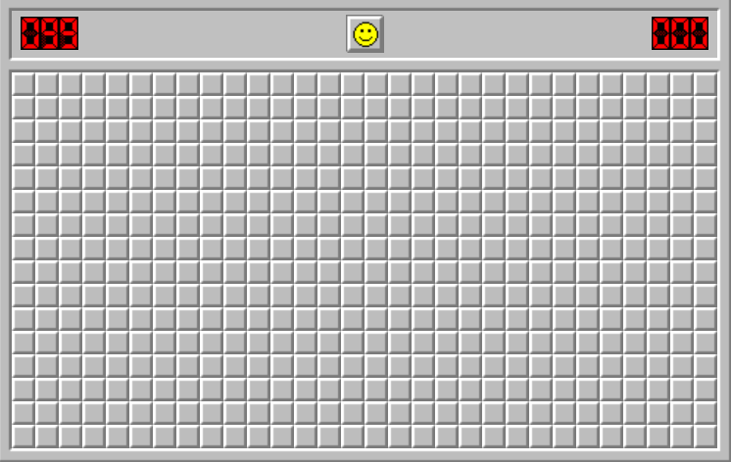
UVOD
Cilj naloge: Izdelati funkcionalno igro Minolovec
Programski jezik Java
Programsko orodje Eclipse
Igra Minolovec (angl. Minesweeper)
Vir: https://minesweeperonline.com/ [dostopno: 13.4. 2021]
1
Notes:
JAVA: objektno orientiran programski jezik, zelo popularen, deluje na različnih OS enako
ECLIPSE: Priljubljeno javno dostopno programsko orodje, v katerem lahko z uporabo programskega jezika Java razvijamo programe.
MINOLOVEC: 1990, Microsoft, od takrat veliko izpeljav in različic

Slide 3
PRAKTIČNI DEL
Dekompozicija problema
Iskanje željnih in neželenih komponent pri ostalih različicah
Raziskovanje pravil delovanja igre
Igra Minolovec
Grafični vmesnik
Vmesnik za igralno polje
Vmesnik za navodila
Pravila delovanja igre
Generiranje naključnega minskega polja
Konstantno preverjanje morebitne zamge ali poraza
2

Slide 4
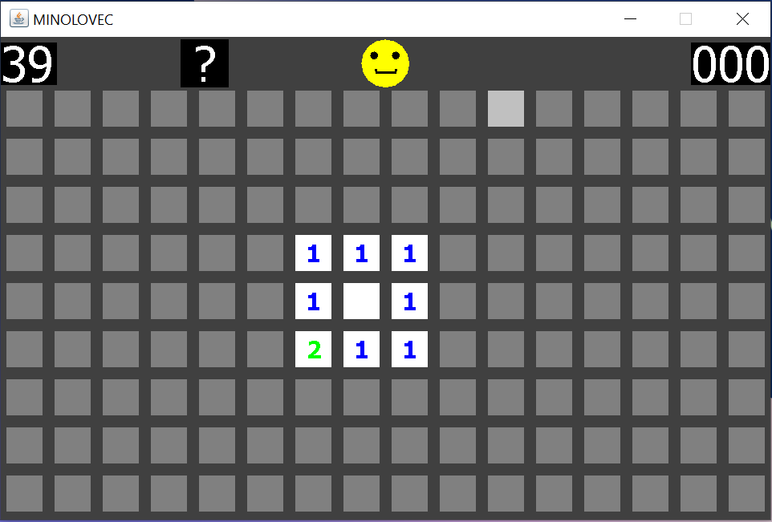

PRAKTIČNI DEL
Pravila igre:
Naključno generirana mreža 16x9
Vse bombe označiti z zastavico
Klik na bombo pomeni konec
Sosednja polja
Časovnik in odštevalnik zastavic
Gumba za navodila in ponastavitev
3

Slide 5
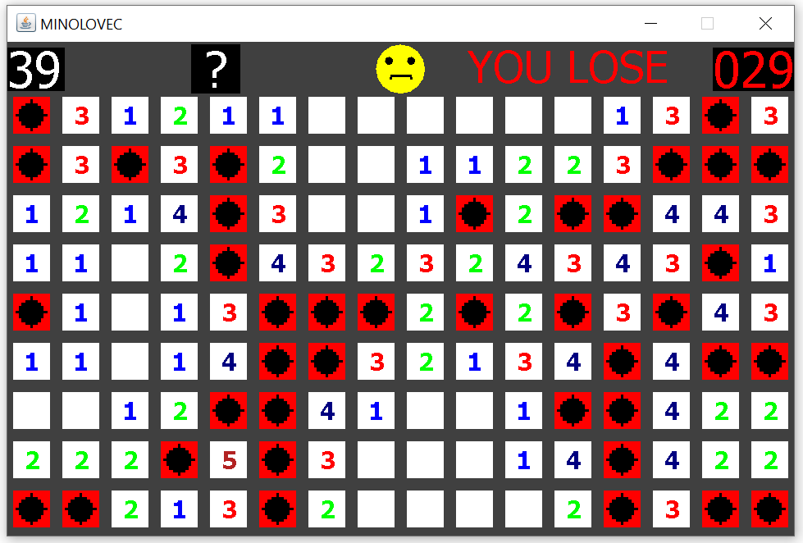
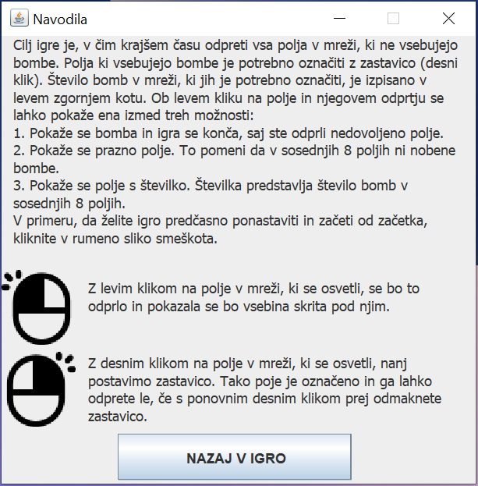
PRAKTIČNI DEL
Izpis glede na končni rezultat
Okno z navodili
DEMONSTRACIJA IGRE
4
4

Slide 6
ZAKLJUČEK
Možnosti za izboljšave:
Prilagodljiva glede na resolucijo zaslona.
več nivojev težavnosti,
…
Ali imate morda kakšno vprašanje?
5

Slide 7
Hvala za vašo pozornost!

